Slide 1
由太极拳分析中美教育
冯道明
印第安纳大学

Slide 2
“西方家长会给孩子一张白纸，让孩子自己涂鸦；反观东方家长，是给孩子一张画有轮廓的画，孩子只要在白色部分填进颜色”。
－蔡艾米（Amy Chua), 美国的虎妈

Slide 3
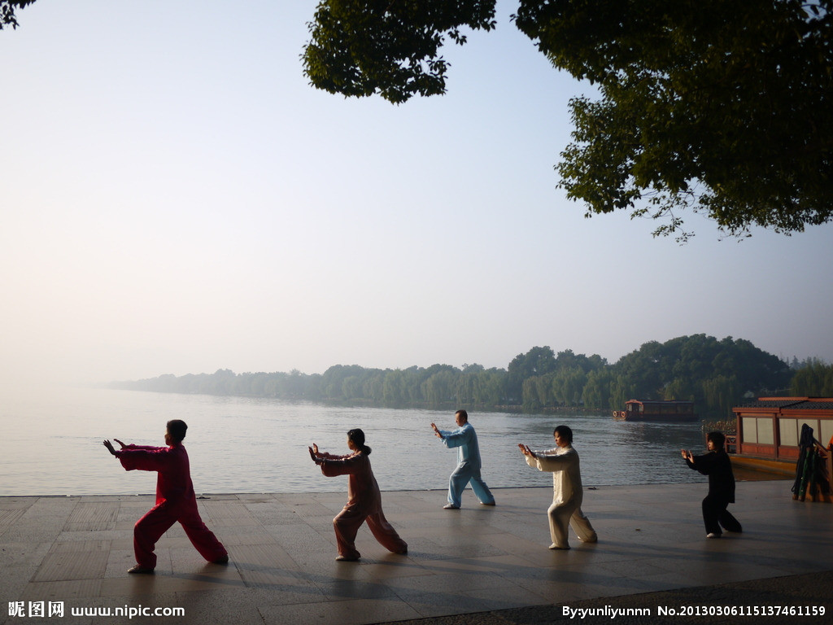
太极拳
中国武术
在中国已经有五百多年的历史
难度较高
1970年代美国人开始进行太极拳学习
美国与中国的练法不一样

Slide 4
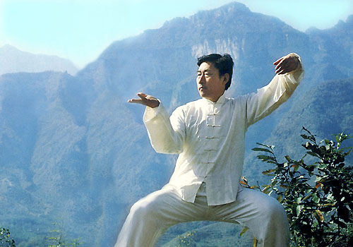
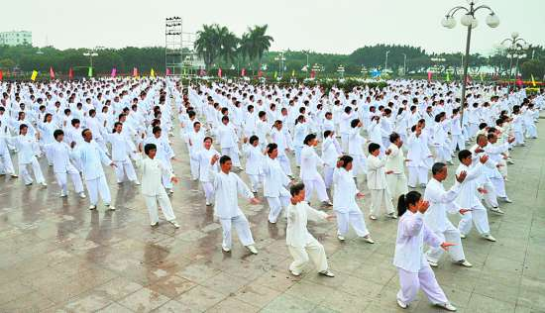
在中国学太极拳
尊师重道
老师与学生的地位差别很明显
界定的学习过程
得吃苦

Slide 5
中式教法－优缺点
优点：
基础雄厚
尊敬老师
学生容易学会
学会如何面对困难
缺点：
学习时间长
老师对学生的要求有时候比较严格
得吃苦

Slide 6
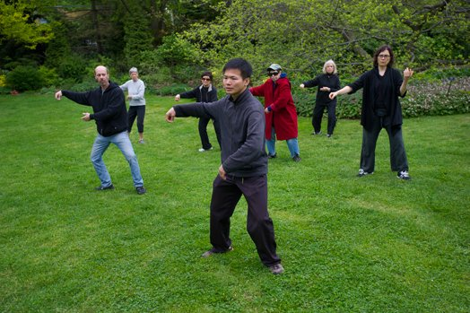
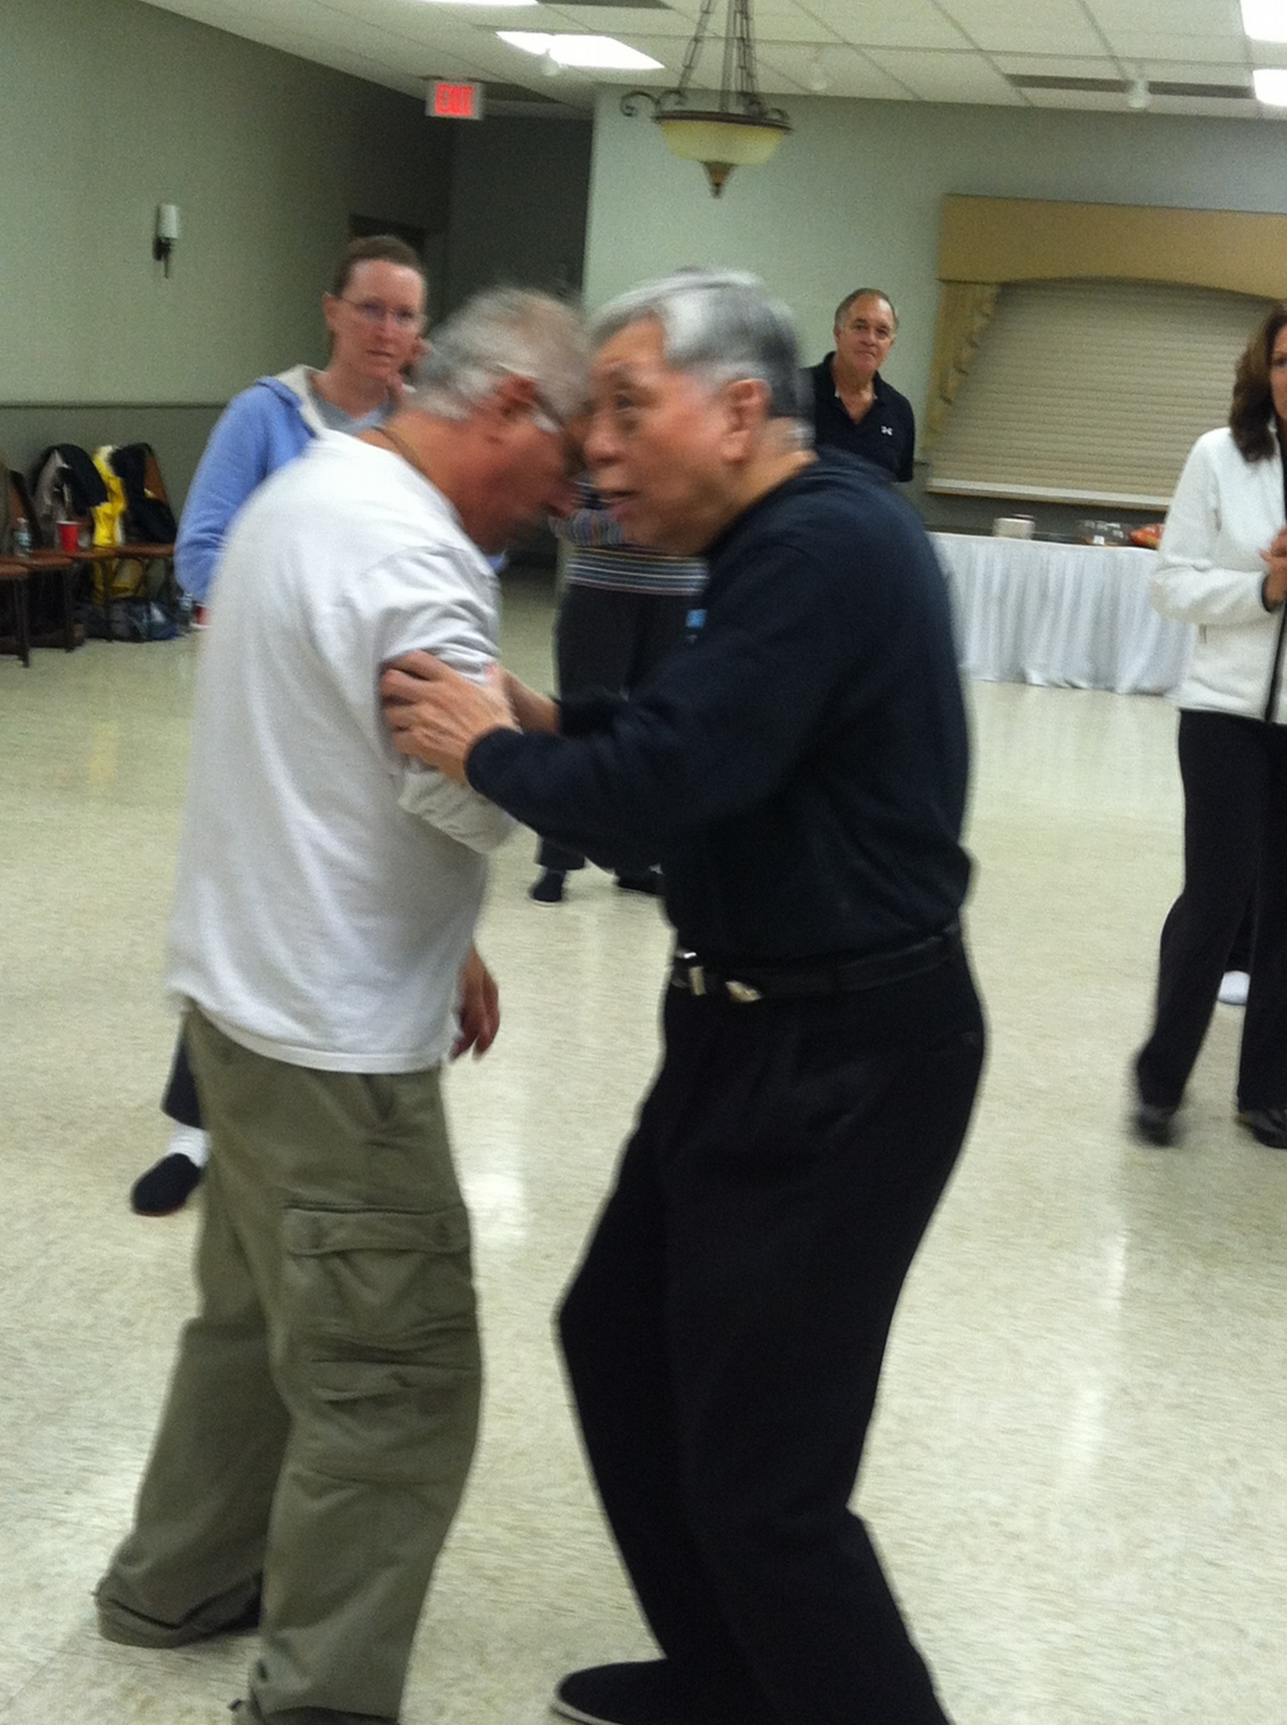
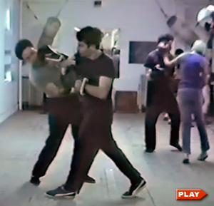
在美国学太极拳
不按照传统
以学生为主
不练基本功
“要学什么，就学什么”
的态度

Slide 7
美式教法－优缺点
优点：
轻松的气氛 （对学生没有很多要求）
在短期内，可以学到很多有用的功夫
缺点：
缺少礼仪
基础不扎实／没有界定的学习过程

Slide 8
“发劲” 的故事

Slide 9
结论
美国教育方式：
重视学生的要求
尝试营造“趣味性”
鼓励学生依靠自己
中国教育方式：
尊师重道
有界定的学习过程
“持之以恒” 的学习有成果

Slide 10
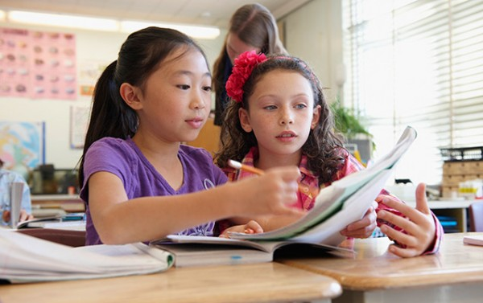
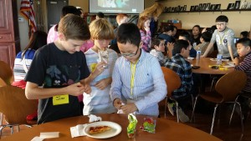
谢谢

